Slide 1

Iteradores e Geradores
Guilherme Arthur de Carvalho
Analista de sistemas
https://linktr.ee/decarvalhogui
Notes:
Cada tema deve ter sua respectiva apresentação, visando o desenvolvimento (teórico e/ou prático) do tópico em questão.

Slide 2
Objetivo Geral
Vamos aprender sobre iteradores e geradores em Python. Esses são conceitos poderosos que nos permitem trabalhar com sequências de maneira eficiente.

Slide 3
Pré-requisitos
Python e VSCode
Notes:
Liste aqui os pré-requisitos para o tema, desde configurações do ambiente até as noções básicas necessárias para uma melhor assimilação do conteúdo.

Slide 4
Conteúdo
Iteradores
Geradores
Notes:
Sumarize aqui os conteúdos/assuntos que serão abordados durante o curso. Caso o seu curso tenha poucas vídeoaulas, no máximo 06, pode listá-las e então comente tecnicamente o conteúdo que será abordado. Caso o seu curso possua mais de 6 vídeoaulas, sugerimos agrupá-las em assuntos maiores para comentar especialmente neste slide.

Slide 5

Iteradores
Iteradores e Geradores

Slide 6
Introdução
Em Python, um iterador é um objeto que contém um número contável de valores que podem ser iterados, o que significa que você pode percorrer todos os valores. O protocolo do iterador é uma maneira do Python fazer a iteração de um objeto, que consiste em dois métodos especiais "__iter__()" e "__next__()"

Slide 7
Ler arquivos grandes
Economizar memória evitando carregar todas as linhas do arquivo.
Iterar linha a linha do arquivo.

Slide 8
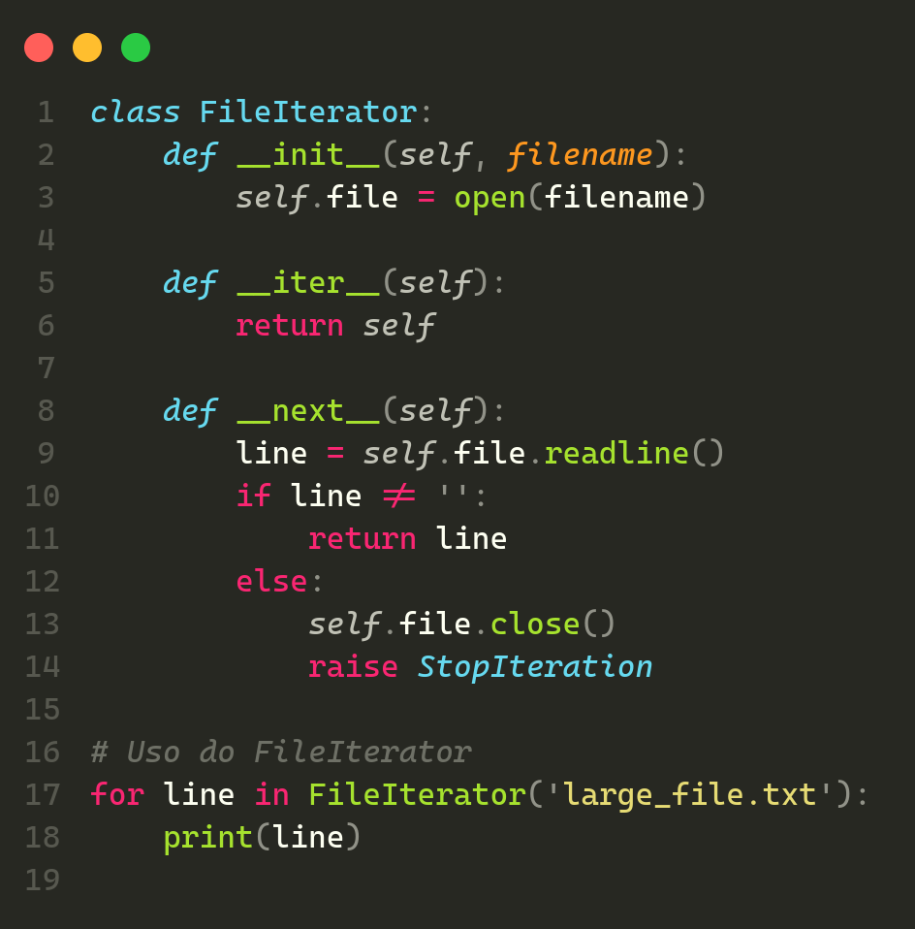
Exemplo de código:

Slide 9
Geradores
Iteradores e Geradores

Slide 10
O que são geradores?
São tipos especiais de iteradores, ao contrário das listas ou outros iteráveis, não armazenam todos os seus valores na memória.
São definidos usando funções regulares, mas, ao invés de retornar valores usando "return", utilizam "yield".

Slide 11
Características de geradores
Uma vez que um item gerado é consumido, ele é esquecido e não pode ser acessado novamente.
O estado interno de um gerador é mantido entre chamadas.
A execução de um gerador é pausada na declaração "yield" e retomada daí na próxima vez que ele for chamado.

Slide 12
Recuperando dados de uma API
Solicitar dados por páginas (paginação).
Fornecer um produto por vez entre as chamadas.
Quando todos os produtos de uma página forem retornados, verificar se existem novas páginas.
Tratar o consumo da API como uma lista Python.

Slide 13
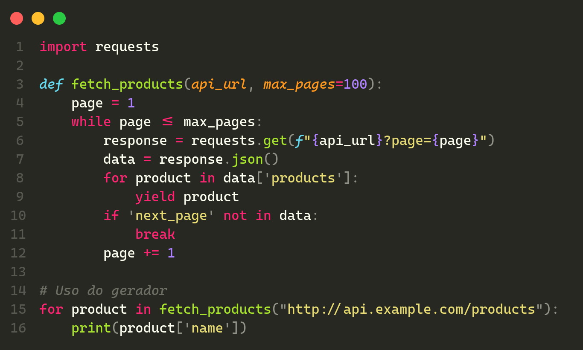
Exemplo de código:

Slide 14
Dúvidas?
> Fórum/Artigos - https://web.dio.me/articles

Slide 15
Exemplo de código:
Insira sua imagem dentro deste espaço
(retire o retângulo azul, ele deverá ser utilizado somente para referência)
WEBCAM

